Slide 1
2. Die Basis wissenschaftlicher Arbeiten: Forschungsfrage und Gliederung
10.04.2024
Mark Spektor, M.Sc. SS2024

Slide 2
Funktion der wissenschaftlichen Hausarbeit
Demonstration von Kompetenzen:
Problemorientierte Analyse
Fachspezifisches Wissen
Methodenanwendung
Forschungsbeitrag der Hausarbeit im IGK:
Synthese bestehender Erkenntnisse
Kritische Reflexion des Forschungsstandes
Wissenschaftliche Praxis:
Techniken wissenschaftlichen Arbeitens
Einhaltung akademischer Standards
Wissenserwerb:
Vertiefung und Anwendung von Fachkenntnissen

Slide 3

Merkmale einer effektiven Forschungsfrage
Präzision: Klar definierte Parameter und Zielsetzung.
Fokussierung: Begrenzung auf ein spezifisches Thema oder Problemfeld.
Relevanz: Bedeutung und Beitrag zum Fachgebiet.
Forschbarkeit: Zugänglichkeit von Daten und Informationen zur Beantwortung der Frage.
Realisierbarkeit: Machbarkeit innerhalb gegebener zeitlicher und ressourcenbezogener Rahmenbedingungen.
Offenheit: Formulierung als offene Frage, die eine detaillierte Analyse erfordert und nicht nur mit Ja oder Nein beantwortet werden kann.
Hinweis:
Eine gut formulierte Forschungsfrage ist das Fundament des Forschungsprozesses und lenkt die Untersuchung in eine klare, zielgerichtete Richtung.
[1]

Slide 4
Typen von Forschungsfragen
Beschreiben - Zustandsaufnahme
z.B. „Stand grüner Technologien in Deutschland“
Erklären - Kausalzusammenhänge
z.B. „Einfluss von Forschung und Entwicklung auf Wachstum in der EU“
Prognostizieren - Zukunft einschätzen
z.B. „Trends nachhaltiger Energie und Auswirkungen auf Wachstum“
Entwickeln - Strategien formulieren
z.B. „Maßnahmen zur Förderung grünen Wachstums“
Bewerten - Wirksamkeit analysieren
z.B. „Nutzen öffentlicher Förderprogramme für nachhaltige Innovation“

Slide 5
Das Schraubenmodell
2.
Thema eingrenzen
3. Untersuchungs- material eingrenzen
5. Forschungsfrage formulieren
1.
Thema auswählen
4.
Forschungs-methodik bestimmen
Quelle:
Nachbildung der Abbildung von https://www.scribbr.de/anfang-abschlussarbeit/forschungsfrage-formulieren/

Slide 6
Das Schraubenmodel (Schritt 1 bis 3)
1. Thema auswählen + Literaturrecherche
Du studierst VWL und interessierst dich für Unternehmungsgründungen.
Erste Literatur: Wirtschaftliche Einflüsse und Gründungstrends
2. Thema eingrenzen
Fokus: Ausgründungen aus Hochschulen in Deutschland
3. Untersuchungsmaterial eingrenzen
Gegenstand: Determinanten akademischer Ausgründungen in Deutschland
Informationsquellen: Fachliteratur (z.B. ab 2010), statistische Daten (z. B. BMWK, Stifterverband)

Slide 7
Das Schraubenmodel (Schritt 4 und 5)
4. Die Forschungsmethodik bestimmen
Umfrage
Experteninterview
Beobachtung
Literaturarbeit ←
Qualitative oder quantitative Inhaltsanalyse
Gruppendiskussion
Experiment
Fallstudie
Diskursanalyse
5. Forschungsfrage ausformulieren:
Welche wirtschaftlichen und institutionellen Faktoren werden in der Literatur als Einflussgrößen auf Gründungen aus deutschen Hochschulen seit 2010 diskutiert?

Slide 8
Forschungsfrage vs. Titel
Definition und Unterscheidung
Forschungsfrage: Konkrete, zu beantwortende Problemstellung
Titel: Prägnante Beschreibung von Thema und Ziel der Arbeit
Zielsetzung
Forschungsfrage: Lenkt Analyse, strukturiert Argumentation
Titel: Weckt Interesse, vermittelt ersten thematischen Überblick
Beispiel Forschungsfrage: „Welche wirtschaftlichen und institutionellen Faktoren beeinflussen die Gründung von Unternehmen aus deutschen Hochschulen seit 2010?“
Beispiel Titel (auf Deckblatt): „Determinanten und Trends von Hochschulausgründungen in Deutschland – Eine Analyse seit 2010“
Titel: informativ, leserfreundlich Forschungsfrage: präzise, analytisch

Slide 9
Die Forschungsfrage: Einleitung bis Fazit
Einleitung:
Vorstellung des Themas und seiner Relevanz
Formulierung der Forschungsfrage und ggf. Unterfragen
Kurzüberblick: Struktur und Hauptinhalte der Arbeit
Durchführung:
Forschungsfrage leitet Untersuchung und Analyse
Konstanter Bezug zur Forschungsfrage erhöht Kohärenz
Ergebnisse:
Direkte Beantwortung der Forschungsfrage
Einordnung und Interpretation im Diskussionsteil
Fazit:
Zusammenfassende Beantwortung der Forschungsfrage
Rückbezug auf die Einleitung und Relevanz des Themas
Abstract: Kurzzusammenfassung inkl. Fragestellung und Schlüsselergebnisse
Hinweis: Forschungsfrage als roter Faden für logischen Aufbau und stringente Argumentation

Slide 10
Bestandteile einer wissenschaftlichen Hausarbeit
Deckblatt (Erste Impression; enthält Titel, Autor*in, Abgabedatum)
Inhaltsverzeichnis (Übersicht und Struktur; erleichtert Navigation)
Abstract (Zusammenfassung; Forschungsziel, Methodik, Ergebnisse)
Hauptteil (ca. 10 – 12 Seiten) ca. Seitenanzahl
  Einführung 1S (Problemstellung, Zielsetzung, Aufbau der Arbeit)
  Konzeptioneller Hintergrund 1-3S (Forschungsstand, Begriffe, Theorien)
  Methodik 2-4S (Forschungsdesign = Literaturanalyse)
  Ergebnisse und Diskussion 3-4S (Interpretation, Vergleich mit Vorarbeiten)
  Fazit und Ausblick 1S (Zusammenfassung der Erkenntnisse, Ausblick)
Literaturverzeichnis (Quellenangaben; stützt Argumentation)
Abbildungs- und Tabellenverzeichnis (Visualisierungen, Datenübersichten)
Erklärung Selbstständigkeit, Nutzung von AI-Tools
Anhang / Appendix: Zusatzmaterial; Tabellen, Originaldaten, Software-Code etc.
Hinweis: Überschriften flexibel gestaltbar; Ausrichtung auf spezifische Thematik der Arbeit

Slide 11
Abstract
Kurzdarstellung der Arbeit, 150-250 Wörter
Inhalte:
Forschungsfrage und Zielsetzung klar benennen
Methodik und Ansatz kurz umreißen
Hauptergebnisse und Schlussfolgerungen hervorheben
Zweck:
Bietet schnellen Überblick und Relevanzeinschätzung
Erleichtert Entscheidung über Leseintensität
Anforderungen:
Klarheit und Präzision in der Sprache
Vermeidung von unerklärten Fachbegriffen und Abkürzungen
Keine neuen Informationen oder Details, die nicht in der Arbeit behandelt werden
Position: Typischerweise nach dem Inhaltsverzeichnis, aber vor der eigentlichen Einführung
Tipp: Erstellung am Ende des Schreibprozesses, um alle wesentlichen Punkte zu erfassen

Slide 12
1. Die Einführung (1S)
Zweck: Erste Orientierung geben, Interesse wecken, Forschungsrelevanz darstellen
Strukturelle Elemente:
Problemstellung: Aktueller Bezug, gesellschaftliche/wissenschaftliche Relevanz
Zielsetzung: Hauptziel der Arbeit, inkl. Forschungsfrage
Aufbau der Arbeit: Kurzüberblick über Struktur und Inhalt
Umfang & Richtlinien:
Ca. 10% des Gesamtumfangs der Arbeit
1 – 1,5 Seiten bei 10-seitiger Arbeit
1,5 – 2,5 Seiten bei 20-seitiger Arbeit
Wichtige Aspekte:
Motivation: Warum ist das Thema von Bedeutung?
Kontext: Einordnung in den wissenschaftlichen/gese­llschaftlichen Rahmen
Abgrenzung: Definierung des Untersuchungsgegenstands und -bereichs
Methodik: Überblick über die verwendeten Forschungsmethoden
Forschungslücke: Identifikation und Argumentation der Lücke in der bestehenden Forschung

Slide 13
2. Konzeptioneller Hintergrund: Forschungsstand und Theorien (1 – 3S)
Relevante Literatur und Studien:
Auswahl zentraler Publikationen
Einbettung in den wissenschaftlichen Kontext
Begriffe und Konzepte:
Klärung zentraler Termini
Einheitliche Begriffsverwendung
Forschungsstand:
Überblick über zentrale Erkenntnisse
Identifikation von Trends und Forschungslücken
Theorien und Modelle:
Darstellung theoretischer Rahmenwerke
Bezug zur eigenen Fragestellung
Perspektiven und Kontroversen:
Verschiedene Positionen und Argumentationslinien
Diskussion von Konsens und Dissens in der Literatur

Slide 14

3. Methodik: Weg zur Erkenntnis (2 – 4S)
Auswahl der Forschungsmethoden:
Entscheidung basierend auf Ziel der Arbeit
Schwerpunkt: Literaturanalyse
Untersuchungsdesign:
Planung der Forschungsarbeit
Kriterien für Literaturauswahl
Datenerhebung und -analyse:
Einsatz von KI-Tools zur Analyse
Instrumente und Verfahren:
Rahmen für Bewertung von Quellen
Analysemethoden
Limitationen und Ethik:
Grenzen der Herangehensweise
Ethische Betrachtungen
Hinweis: Fokus auf Synthese und Kritik bestehender Forschung. Eigene Datenerhebung meist nicht nötig.
[1]

Slide 15
4. Ergebnisse und Diskussion (2 – 4S)
Darstellung und Analyse:
Visualisierung von Daten und Kernergebnissen
Kontextbezogene Interpretation im Vergleich zur vorhandenen Literatur
Bewertung der Ergebnisse:
Beitrag zur Beantwortung der Forschungsfrage
Implikationen für Theorie und Praxis; Einordnung in den theoretischen Rahmen
Reflexion:
Kritische Betrachtung der Forschungsmethodik
Diskussion von Limitationen und Anregungen für zukünftige Forschung

Slide 16
5. Fazit und Ausblick (1S)
Zusammenfassung der Erkenntnisse
Kurze Wiederholung der signifikantesten Ergebnisse und deren Bedeutung
Beitrag und Relevanz
Einfluss auf das Forschungsfeld und Beitrag zum wissenschaftlichen Diskurs
Praktische Implikationen
Mögliche Anwendungsbereiche der Erkenntnisse in der Praxis
Zukunftsperspektiven
Skizzierung weiterführender Forschungsrichtungen und offener Fragen
Abschlussgedanke
Betonung der Arbeitssignifikanz; Anregung zur weiteren Auseinandersetzung
"In der Wissenschaft sind Antworten nur so gut
wie die Fragen, die wir stellen."
– Basierend Gedanken von Thomas Kuhn (US Physiker)

Slide 17
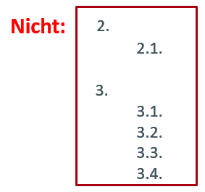
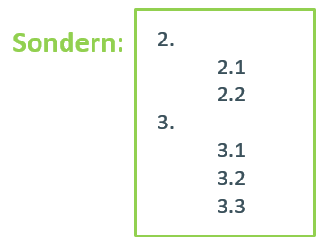
Gliederungsebenen
Arbeit über Klimawandel und erneuerbare Energien
Einführung (1 S)
1.1. Problemstellung und Zielsetzung
1.2. Aufbau der Arbeit
Konzeptioneller Hintergrund (1-3 S)
2.1. Klimawandel: Ursachen und Folgen
2.2. Klimapolitik und internationale Zusammenarbeit
Methodik (2-4 S)
3.1. Untersuchungsmethoden für Klimawandel und erneuerbare Energien
3.2. Analyse der gesichteten wissenschaftlichen Literatur
Ergebnisse und Diskussion (3-4 S)
4.1. Technologien und Potenziale erneuerbarer Energien
4.2. Herausforderungen und Chancen für die Energiewende
Fazit und Ausblick (1 S)
5.1. Zusammenfassung der Ergebnisse
5.2. Handlungsempfehlungen für Politik und Gesellschaft
Bei ca. 12 Seiten sollten 2 Ebenen reichen

Slide 18
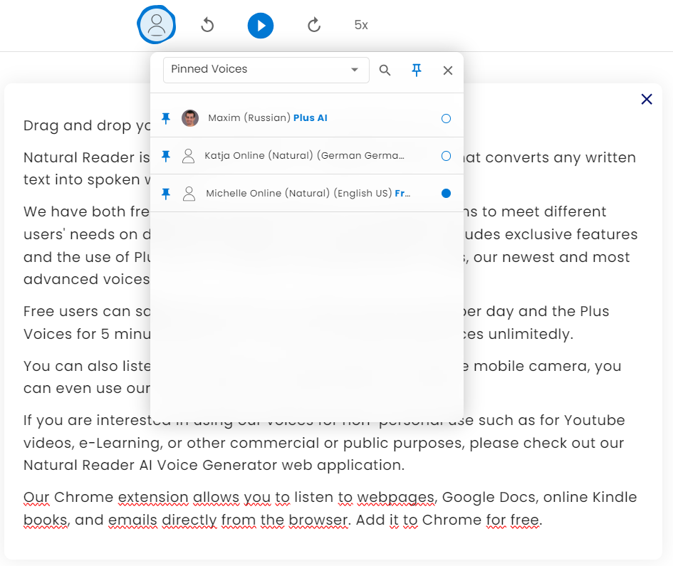
Natural Reader (TTS)
Definition: Text-to-Speech (TTS) wandelt schriftliche Texte in gesprochene Sprache um.
Zweck: Erleichterung des Zugangs zu wissenschaftlicher Literatur für alle Forschenden.
Vorführung: Edge Browser mit Natural Voices – moderne, hochwertige TTS-Optionen.
Vorteile:
Auditives Lernen und Literaturkonsum.
Literatur hören beim Pendeln, Sport etc.
Zugänglichkeit: Unterstützt Lernende mit Leseschwierigkeiten oder Sehschwierigkeiten.
Integration in Forschungsarbeit:
Hören von Literatur (wie Hörbuch)
Hörbare Wiedergabe von Entwürfen (hört sich mein Text auch gut an?)
https://www.naturalreaders.com/online/

Slide 19
Aufgabe: Entwicklung einer Forschungsfrage
Forschungsfrage entwickeln (VWL x Innovation, Nachhaltigkeit, Wirtschaftswachstum)
  Nutzung von KI-Tools zur Inspiration möglich
Feedback einholen
  Präsentiert Forschungsfrage einem Partner oder einer Partnerin
  Diskutieren und Rückmeldungen einholen
  Hausaufgabe: Forschungsfrage einreichen bis 17.04.2024 an mark.spektor@uni-hamburg.de
Gliederung der Hausarbeit
  Strukturierung der Arbeit nach Formulierung der Forschungsfrage beginnen
Hinweis: KI-Tools sind Hilfsmittel, nicht Ersatz für kritisches Denken und Eigenleistung.
3 spannende AI Prompts auch heute auf OpenOlat

Slide 20
Quellen
[1] OpenAI. (n.d.). ChatGPT. OpenAI. https://www.openai.com/

Slide 21
Dokumentation der KI-Nutzung für den Foliensatz
Arbeitsschritt | Eingesetzte(s) KI-System(e) | Beschreibung der Verwendungsweise
Strukturvorschlag für die Slides | ChatGPT-3.5 | Erste Erstellung einer logischen Struktur für das Folienset
Inhaltsgenerierung & Brainstorming | ChatGPT-3.5 | Entwicklung der inhaltlichen Kernelemente und thematische Gliederung
Integration menschlicher Inhalte | ChatGPT-3.5 & Menschliche Beiträge | Hilfswissenschaftler David Bechler lieferte Inhaltsvorlagen als Referenzen
Überarbeitung & Anpassung für SS 25 | ChatGPT-4o | Aktualisierung und Verfeinerung der Inhalte für das Sommersemester 25
Wording & sprachliche Feinabstimmung | ChatGPT-4o | Anpassung von Formulierungen nach präzisen Anweisungen

